Slide 1
Νηολόγηση πλοίου
Ελληνική σημαία
MoU paris 2021

Slide 2
Όπως τα φυσικά πρόσωπα διαθέτουν την κατοικία τους και τα νομικά πρόσωπα την καταστατική τους έδρα, έτσι και τα πλοία έχουν κάποιο «λιμένα αναφοράς». Ο τόπος αυτός για ένα πλοίο είναι ο λιμένας νηολόγησής του, ο οποίος αποτελεί αφενός το βασικό χαρακτηριστικό στοιχείο του πλοίου και αφετέρου τον τόπο όπου πραγματοποιούνται όλες οι πράξεις που αφορούν την υποθήκευση, παραχώρηση ή δικαστική εκποίηση αυτού.
Η απόκτηση αυτού του δεσμού μεταξύ του πλοίου και του συγκεκριμένου λιμένα, που επιλέγεται ελεύθερα από τον πλοιοκτήτη, ενεργείται δια της διαδικασίας νηολόγησης, η οποία αποτελεί ταυτόχρονα την θεμελιώδη πράξη για τον καθορισμό της εθνικότητας του πλοίου και την ανάρτηση της σημαίας του.

Slide 3
Νηολόγηση καλείται η υποχρεωτική εγγραφή του πλοίου σε ειδικό βιβλίο, το Νηολόγιο, το οποίο υπογράφεται και θεωρείται από τον Πρόεδρο των Πρωτοδικών της περιφέρειας της αρμόδιας Λιμενικής Αρχής, στο κατάστημα της οποίας και τηρείται από ειδικά επιφορτισμένο Αξιωματικό.
Η νηολόγηση των πλοίων στα ελληνικά νηολόγια διενεργείται σύμφωνα με τις πάγιες διατάξεις του Κώδικα Ιδιωτικού Ναυτικού Δικαίου (Κ.Ι.Ν.Δ.) και του άρθρου 13 του αυξημένης τυπικής ισχύος Νομοθετικού Διατάγματος 2687/53 «περί επενδύσεως και προστασίας κεφαλαίων εξωτερικού».

Slide 4
Στο Νηολόγιο καταχωρείται η πράξη νηολόγησης κάθε νηολογούμενου πλοίου, η οποία καταλαμβάνει δύο σελίδες (δεξιά και αριστερά), στις οποίες, σύμφωνα με τη διάταξη του άρθρου 2 του Κώδικα Ιδιωτικού Ναυτικού Δικαίου, αναγράφονται το όνομα και η ιθαγένεια του πλοιοκτήτη, ο τίτλος κτήσης κυριότητας, το όνομα, οι διαστάσεις και η χωρητικότητα του πλοίου, το Διεθνές Διακριτικό Σήμα του (Δ.Δ.Σ.), το είδος μέσου πρόωσης και, προκειμένου για μηχανοκίνητα πλοία, η ιπποδύναμη της μηχανής. Επίσης, αναφέρεται το όνομα του διορισμένου αντικλήτου, ο οποίος πρέπει να είναι κάτοικος Ελλάδος.
Εκτός από τα παραπάνω στοιχεία, στο Νηολόγιο καταχωρούνται και λοιπές σημειώσεις που έχουν σχέση με το πλοίο (π.χ. οι υποθήκες που έχουν συσταθεί επί αυτού) οι οποίες, αν υπερβούν τον αναλογούντα χώρο, εγγράφονται με παραπομπές σε σελίδες αμέσως μετά την τελευταία νηολόγηση.

Slide 5
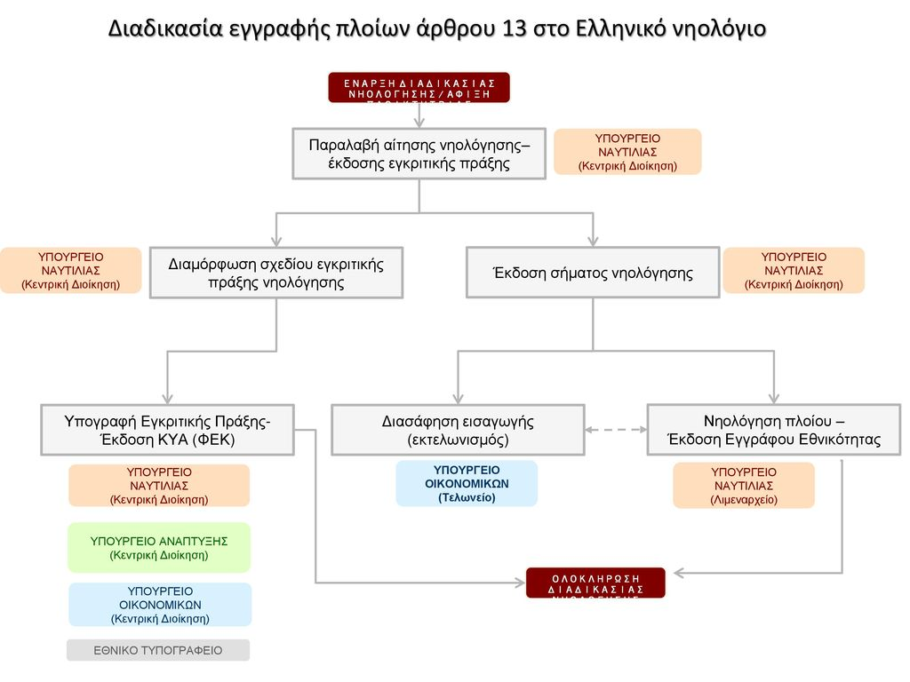

Slide 6
Μια ματιά στον χρόνο…
https://www.syrostoday.gr/News/138018-To-proto-niologio-toy-Ellinikoy-Kratoys.aspx
(Τα μικρότερα σκάφη, που έχουν μήκος μικρότερο των δέκα μέτρων, δεν υπόκεινται σε νηολόγηση αλλά σε λεμβολόγηση, με καταχώρηση σε έτερο ειδικό βιβλίο, το Λεμβολόγιο, που τηρείται επίσης από τις αρμόδιες λιμενικές αρχές.)

Slide 7
Για την νηολόγηση πλοίου απαιτείται η υποβολή από τον πλοιοκτήτη όλων των απαραίτητων δικαιολογητικών, όπως ενδεικτικά του τίτλου κυριότητας και του πιστοποιητικού καταμέτρησης της χωρητικότητάς του. Μετά την νηολόγηση, χορηγείται το έγγραφο εθνικότητας του πλοίου καθώς και άλλα ναυτιλιακά έγγραφα, όπως το «Πιστοποιητικό νηολόγησης», αντίγραφο του οποίου πρέπει να φέρεται υποχρεωτικά επί του σκάφους για κάθε ζήτησή του από τις Αρχές. Ο δε λιμένας νηολόγησης αναγράφεται υποχρεωτικά κάτω από το όνομα του πλοίου στο πρυμναίο τμήμα του.

Slide 8
Ωστόσο, ο δεσμός που αποκτά το πλοίο με το λιμένα νηολόγησής του δεν είναι άρρηκτος, καθώς είναι επιτρεπτή η μετανηολόγησή του. Με τον όρο μετανηολόγηση ή μετεγγραφή πλοίου νοείται η ελεύθερη μεταφορά εγγραφής ενός πλοίου από ένα νηολόγιο σε άλλο, κατόπιν σχετικής αιτήσεως του πλοιοκτήτη ή συμπλοιοκτητών που κατέχουν «πέραν του εξ αδιαιρέτου ημίσεως του πλοίου». Σε περίπτωση ενυπόθηκου πλοίου η μετανηολόγηση δεν πραγματοποιείται αν δεν προσαχθεί και αντίγραφο συμβολαιογραφικής συναίνεσης των ενυπόθηκων δανειστών.
Χαρακτηριστικό του καταλυτικού ρόλου που διαδραματίζει για την ίδια την υπόσταση του πλοίου το Νηολόγιο, είναι το γεγονός, ότι για τη μεταβίβαση της κυριότητας αυτού απαιτείται σχετική έγγραφη συμφωνία μεταξύ του κυρίου και του αποκτώντος, η οποία και καταχωρείται υποχρεωτικά στο Νηολόγιο. Η δε μεταβίβαση της κυριότητας του πλοίου επέρχεται μόνο μετά την καταχώρηση αυτή, κατ’ αντιστοιχία με όσα ισχύουν για την μεταβίβαση ακινήτων δια της εγγραφής των αντίστοιχων πράξεων μεταβίβασης στα βιβλία μεταγραφών.

Slide 9
Σύμφωνα με τη διάταξη του άρθρου 4 του Κ.Ι.Ν.Δ., νηολόγηση μπορεί να γίνει και κατά το στάδιο της ναυπήγησής του πλοίου, έστω και αν αυτό στερείται ακόμη των βασικών προϋποθέσεων της έννοιας του πλοίου.
Στην περίπτωση αυτή, στο Νηολόγιο καταχωρούνται εκτός από το ονοματεπώνυμο του ιδιοκτήτη του πλοίου και του αντίκλητού του στην Ελλάδα, και τα στοιχεία του ναυπηγείου, καθώς και όλα τα προβλεπόμενα στοιχεία του υπό ναυπήγηση σκάφους, όπως οι διαστάσεις, η χωρητικότητα, το μέσον πρόωσης και η ιπποδύναμη της μηχανής, αν είναι μηχανοκίνητο.

Slide 10
Δικαιολογητική βάση της εξαίρεσης αυτής είναι, ότι για τη διενέργεια της ναυπήγησης απαιτούνται σοβαρά χρηματικά ποσά, οπότε με τη νηολόγηση του υπό ναυπήγηση πλοίου δίνεται η ευκαιρία στον έχοντα τη κυριότητα, είτε αυτός είναι ο ναυπηγός, είτε αυτός που παρήγγειλε τη ναυπήγηση, να μπορεί να δανείζεται υποθηκεύοντας το ίδιο το ναυπηγούμενο πλοίο.
Στην περίπτωση αυτή, η μεταβίβαση της κυριότητας του πλοίου μετά την αποπεράτωση της ναυπήγησης δεν θίγει την υποθήκη που συνεστήθη επί αυτού κατά τη διάρκεια της ναυπήγησης.

Slide 11
Το Ελληνικό νηολόγιο και που υστερεί.
Βενιάμης Σεπτεμβριος 2021 άρθρο από “Capital”
Το 2021 σηματοδοτεί την 40η επέτειο της ένταξης της Ελλάδας στην ΕΕ, μέσω της οποίας ο ελληνόκτητος στόλος ενισχύει τις τάξεις της ευρωπαϊκής ναυτιλιακής βιομηχανίας. Σήμερα τα ελληνόκτητα πλοία αντιπροσωπεύουν το 58% του στόλου που ελέγχεται από την ΕΕ, αποτελώντας στρατηγικό κεφάλαιο για αυτήν και ακρογωνιαίο λίθο του ευρωπαϊκού ναυτιλιακού cluster, στοιχεία που ενισχύουν τον καθοριστικό ρόλο μας στα τεκταινόμενα στην ΕΕ.
Σε εθνικό επίπεδο, η περίοδος που πέρασε ήταν καθοριστική για να ολοκληρωθεί η αποκατάσταση νομοθετικών αστοχιών που είχαν πλήξει σημαντικά την ανταγωνιστικότητα του ελληνικού νηολογίου. Η ελληνική σημαία εκτός από ποιοτική, είναι πια άκρως ανταγωνιστική, μειονεκτώντας όμως ακόμη ως προς τη διαπιστωμένη καθυστέρηση στην επιβεβλημένη ψηφιοποίηση και ηλεκτρονική διακυβέρνηση των λειτουργικών και διαδικαστικών εκφάνσεών της.

Slide 12
Στο ίδιο πλαίσιο και με κοινή δεδηλωμένη επιθυμία πολιτείας και ναυτιλίας για την αναβίωση της ναυτοσύνης στον τόπο μας, αναπόσπαστο στοιχείο του ελληνικού ναυτιλιακού θαύματος, ξεκίνησε πριν λίγους μήνες μια συντονισμένη προσπάθεια ενημέρωσης και προσέλκυσης των νέων στο ναυτικό επάγγελμα. Η μεγάλη ελληνική ναυτιλία τους απευθύνει μια ανοικτή πρόσκληση σε "μια θάλασσα ευκαιρίες", με ανοικτούς ορίζοντες επαγγελματικής και προσωπικής ανέλιξης, σε μια εποχή με ιδιαίτερες προκλήσεις για εργασιακή αποκατάσταση.
Η προσέλκυση των νέων στο ναυτικό επάγγελμα, σε συνδυασμό με την απαιτούμενη περαιτέρω αύξηση της δυναμικότητας των Ακαδημιών Εμπορικού Ναυτικού, καθώς και τον αναμενόμενο εκσυγχρονισμό της ναυτικής εκπαίδευσης, θα συντελέσουν καθοριστικά, ώστε να μην χαθεί η ναυτική τεχνογνωσία από τον τόπο μας και να αυξηθεί η παρουσία των Ελλήνων ναυτικών στην ελληνόκτητη ναυτιλία, στόχοι που, σε κάθε περίπτωση, απαιτούν επιμονή και προσήλωση για την επίτευξή τους.
https://www.capital.gr/oikonomia/3578958/th-beniamis-pou-usterei-to-elliniko-niologio

Slide 13
Εικόνα του Ελληνικού νηολογίου σήμερα
«Επιδίωξή μας είναι να δώσουμε νέα πνοή στο ελληνικό νηολόγιο, με την εγγραφή νέων ελληνόκτητων ποντοπόρων πλοίων, ώστε να ανακόψουμε μια πτωτική πορεία πάνω από 30 ετών. Σήμερα πάνω από 4.000 ελληνόκτητα πλοία φέρουν σημαία άλλη από την ελληνική», δηλώνει ο Γιάννης Πλακιωτάκης και προσθέτει:
«Θέλουμε να περάσουμε στους Έλληνες πλοιοκτήτες ένα ισχυρό μήνυμα ότι η ελληνική κυβέρνηση είναι κοντά τους, ακούει τις ανάγκες τους και ότι η γαλανόλευκη, με τα ποιοτικά χαρακτηριστικά και την ευελιξία που παρέχει μέσα από τα νέα μέτρα, αποτελεί την πιο αξιόπιστη επιλογή. Προσδοκούμε στην θετική ανταπόκριση της ελληνικής ναυτιλιακής κοινότητας, πλοιοκτησίας και ναυτεργασίας, ώστε σε μία εποχή προκλήσεων να επιτευχθεί και αυτός ο εθνικός στόχος».

Slide 14
«Μολονότι η ελληνική πλοιοκτησία διατηρεί την παγκόσμια πρωτοκαθεδρία της, σήμερα μόνο το 16,7% της ελληνόκτητης χωρητικότητας φέρει την ελληνική σημαία. Αυτό έχει δυσμενείς συνέπειες τόσο για την εικόνα της χώρας, όσο και για τη ναυτική απασχόληση και ναυτιλιακή τεχνογνωσία.
Η δέσμη μέτρων στοχεύει στην αντιστροφή της εικόνας αυτής. Θέτουμε νέες βάσεις ανάπτυξης της ναυτιλίας μας, που ανταποκρίνονται στις σύγχρονες συνθήκες. Θέλω στο σημείο αυτό να ευχαριστήσω την ηγεσία των Υπουργείων Οικονομικών και Ανάπτυξης και Επενδύσεων, καθώς και τη Διοίκηση του Ν.Α.Τ. για την εποικοδομητική συνεργασία”.

Slide 15
Ο πρόεδρος της Ένωσης Ελλήνων Εφοπλιστών, Θεόδωρος Βενιάμης δηλώνει ικανοποιημένος από τα μέτρα αυτά. Το μεγάλο στοίχημα για την κυβέρνηση είναι πλέον να πειστούν οι Έλληνες πλοιοκτήτες να φέρουν στην ελληνική σημαία τα περισσότερα από τα συνολικά 4.000 πλοία τους. Κίνηση που θα δικαιώσει τις πρωτοβουλίες του Γιάννη Πλακιωτάκη και θα αποδειχθούν win-win.

Slide 16
«Μέχρι το επόμενο έτος, υπό το νέο καθεστώς, η ελληνική σημαία μπορεί να είναι ανταγωνιστική σε σύγκριση με άλλες ευρωπαϊκές σημαίες. Και είμαι σίγουρος ότι την επόμενη δεκαετία θα δούμε την πλειονότητα των ελληνόκτητων πλοίων να επιστρέφουν στην ελληνική σημαία. Εάν πετύχουμε την αναγέννηση της ναυτοσύνης, τότε η ελληνική ναυτιλία μπορεί να προσβλέπει σε ακόμη πιο επιτυχημένα χρόνια» δήλωσε ο Θεόδωρος Βενιάμης.
Ο στόλος που είναι εγγεγραμμένος στο ελληνικό νηολόγιο μειώθηκε από τα 671 πλοία στα 636 και από 68,2 εκ. τόνους dw στους 65,6 εκατ. Το 22% του ελληνόκτητου στόλου έχει σημαία Λιβερίας, το 21% Νήσων Μάρσαλ το 17% σημαία Μάλτας και το 16% ελληνική σημαία.
Την πρώτη πεντάδα ολοκληρώνει η σημαία Παναμά με 10%.
Συνολικά ο ελληνόκτητος στόλος είναι μοιρασμένος σε 32 νηολόγια.

Slide 17
Ο Παναμάς κέρδισε 38 πλοία σε σύγκριση με πέρσι, η Λιβερία 26, τα Νησιά Μάρσαλ 12 και το Χογκ Κόνγκ επτά.
Ελληνόκτητα πλοία έχασαν από το νηολόγιο τους μέσα στο 2020, η Κύπρος 22, οι Μπαχάμες 19 και η Μάλτα 14. Η Ελληνική σημαία έχασε 35 πλοία αριθμός ρεκόρ, χωρητικότητας 2,6 εκατ. τόνων dw.Η Λιβερία έχει 866 ελληνόκτητα πλοία, τα Μάρσαλ 850. Με βάση τη χωρητικότητα στο νηολόγιο της Λιβερίας είναι εγγεγραμμένο το 22% του ελληνόκτητου στόλου ήτοι 77,3 εκατ. τόνους. Τα νησιά Μάρσαλ έχουν το 20,3% ήτοι 62,08 εκατ. τόνους.
Στη Μάλτα 673 χωρητικότητας 62,08 εκ τόνων και η Ελλάδα με 636 πλοία 65,6 εκατ. τόνων.
Ακολουθεί ο Παναμάς με 3755 πλοία και 22,2 εκατ. τόνων, η Κύπρος με 226 πλοία χωρητικότητας 17 εκατ. τόνων και οι Μπαχάμες με 203 πλοία 18,2 εκτ. τόνων.

Slide 18
E-Νηολόγιο
Η δημιουργία του e-Νηολογίου έχει σκοπό την αύξηση του αριθμού των πλοίων με ελληνική σημαία, προωθώντας απλοποίηση των διαδικασιών και ανταγωνιστικότερο περιβάλλον εξυπηρέτησης των πλοιοκτητών, με την προτυποποίηση των διαδικασιών, την έκδοση ηλεκτρονικών πιστοποιητικών σε σύντομο χρόνο και γενικότερα με τη δημιουργία ανταγωνιστικού πακέτου υπηρεσιών έναντι “σημαίας” άλλων κρατών.
Προς την ενίσχυση του ελληνικού νηολογίου συμβάλει και η τροπολογία που επιτρέπει στο υπό ελληνική σημαία πλοίο να απασχολεί ως κατώτερο πλήρωμα Έλληνες που θα αμείβονται με βάση τις διεθνείς συμβάσεις ναυτικής εργασίας, κάνοντας πιο ανταγωνιστική την ελληνική σημαία.

Slide 19
«Το νέο καθεστώς δίνει στους νέους Έλληνες την ευκαιρία να βρουν απασχόληση στο ελληνικό εμπορικό πλοίο, να κάνουν μια νέα καριέρα στη θάλασσα και να ξεφύγουν από την ανεργία που πλήττει τη χώρα μας εδώ και μια δεκαετία λόγω της δημοσιονομικής κρίσης» έχει δηλώσει ο Θεόδωρος Βενιάμης πρόεδρος της Ένωσης Ελλήνων Εφοπλιστών.
Για τα μέτρα ανταγωνιστικότητας ο Γιάννης Πλακιωτάκης, εν γένει, επισημαίνει:
«Δεκατέσσερα ολόκληρα χρόνια μετά την προηγούμενη νομοθετική ρύθμιση, με τεράστιες και συνεχείς αλλαγές στις διεθνείς θαλάσσιες μεταφορές, η κυβέρνηση, συνεπής στις δεσμεύσεις της, προχωρά στον απαραίτητο εκσυγχρονισμό του θεσμικού πλαισίου λειτουργίας της ελληνικής ναυτιλίας.»
Αναφερόμενος στον σκοπό λήψης τους τονίζει:
«Σκοπός είναι, αφενός η ενδυνάμωση του οικονομικού οφέλους και του κοινωνικού μερίσματος για τη χώρα και την ελληνική κοινωνία και αφετέρου η ενίσχυση της απασχόλησης των Ελλήνων ναυτικών.»
Σύμφωνα με τον υπουργό Ναυτιλίας και Νησιωτικής Πολιτικής «τα νέα μέτρα, στον πυρήνα των οποίων βρίσκεται η άρση αντικινήτρων και ο εξορθολογισμός διαδικασιών που σχετίζονται με την επιλογή της ελληνικής σημαίας, θα ενσωματωθούν στο υφιστάμενο σταθερό και συνταγματικά κατοχυρωμένο θεσμικό πλαίσιο νηολόγησης ποντοπόρων πλοίων. Τα μέτρα παρέχουν μεγαλύτερη ευελιξία στους όρους απασχόλησης πληρωμάτων, αντανακλούν βέλτιστες διεθνείς πρακτικές στο καθεστώς φορολογίας αλλοδαπών πληρωμάτων και προάγουν τη ναυτική εκπαίδευση.»

Slide 20
Το e-Νηολόγιο έχει σκοπό την αύξηση των πλοίων με ελληνική σημαία, προωθώντας απλοποίηση των διαδικασιών και ανταγωνιστικότερο περιβάλλον εξυπηρέτησης των πλοιοκτητών, με την προτυποποίηση των διαδικασιών, την έκδοση ηλεκτρονικών πιστοποιητικών σε σύντομο χρόνο και γενικότερα με τη δημιουργία ανταγωνιστικού πακέτου υπηρεσιών έναντι “σημαίας” άλλων κρατών.
Προς την ενίσχυση του ελληνικού νηολογίου συμβάλει και η τροπολογία που επιτρέπει στο υπό ελληνική σημαία πλοίο να απασχολεί ως κατώτερο πλήρωμα έλληνες που θα αμείβονται με βάση τις διεθνείς συμβάσεις ναυτικής εργασίας, κάνοντας πιο ανταγωνιστική την ελληνική σημαία.

Slide 21
Μέτρα ενίσχυσης του εθνικού νηολογίου
Επίκαιρη, περισσότερο από ποτέ τα τελευταία 10 χρόνια, είναι η δέσμη μέτρων που λαμβάνει το υπουργείο Ναυτιλίας για την ενίσχυση του υπό ελληνική σημαία στόλου. Το ελληνικό νηολόγιο παραμένει χάρη στη στήριξη του ελληνική εφοπλισμού στα 10 κορυφαία στον κόσμο, αλλά φθίνει συνεχώς. Αιτία η απουσία ουσιαστικών μέτρων ενίσχυσης της ανταγωνιστικότητάς του για περίπου μια 15ετία.
Για έναν ακόμα μήνα τα στοιχεία της Ελληνικής Στατιστικής Αρχής επιβεβαιώνουν τα λεγόμενα του υπουργού Ναυτιλίας Γιάννη Πλακιωτάκη, για τον στόχο ανάσχεσης της συνεχόμενης διαρροής. Ειδικότερα, η δύναμη του ελληνικού εμπορικού στόλου τον μήνα Νοέμβριο 2020, σε σύγκριση με την αντίστοιχη δύναμη του Νοεμβρίου 2019, παρουσίασε μείωση κατά 2,6%.

Slide 22
Χωρητικότητα στόλου
Η ολική χωρητικότητα του ελληνικού εμπορικού στόλου, από πλοία 100 κοχ και άνω, παρουσίασε μείωση κατά 5,9% τον μήνα Νοέμβριο 2020 σε σύγκριση με την αντίστοιχη χωρητικότητα του Νοεμβρίου 2019. Συνολικά στην ελληνική σημαία βρίσκονται 1.829 πλοία χωρητικότητας 40,42 εκατ. κοχ, από 1.878 πλοία και χωρητικότητα 42,94 εκατ. κοχ έναν χρόνο πριν. Η μεγαλύτερη διαρροή εντοπίζεται στα δεξαμενόπλοια, αφού τον Νοέμβριο του 2019 μετρούσαμε 504 με χωρητικότητα 29,27 εκατ. κοχ, ενώ τον Νοέμβριο του 2020 είχαν πέσει στα 466 με συνολική χωρητικότητα 27 εκατ. κοχ. Ακόμα ένα ανησυχητικό σημάδι είναι το γεγονός, σύμφωνα με τα στοιχεία της ΕΛΣΤΑΤ, ότι η διαρροή έρχεται από τα μεγάλα πλοία. Ειδικότερα τον Νοέμβριο του 2019 στην ελληνική σημαία, για πλοία άνω των 30.000 κοχ, ήταν 488 πλοία χωρητικότητας 39,18 εκατ. κοχ, ενώ τον Νοέμβριο του 2020 είχαν μειωθεί στα 455, με συνολική χωρητικότητα 36,86 εκατ. «Δεκατέσσερα ολόκληρα χρόνια μετά την προηγούμενη νομοθετική ρύθμιση, με τεράστιες και συνεχείς αλλαγές στις διεθνείς θαλάσσιες μεταφορές, η κυβέρνηση, συνεπής στις δεσμεύσεις της, προχωρά στον απαραίτητο εκσυγχρονισμό του θεσμικού πλαισίου λειτουργίας της ελληνικής ναυτιλίας» αναφέρει ο YEN Γιάννης Πλακιωτάκης. Σύμφωνα με τον υπουργό, «σκοπός είναι αφενός η ενδυνάμωση του οικονομικού οφέλους και του κοινωνικού μερίσματος για τη χώρα και την ελληνική κοινωνία και αφετέρου η ενίσχυση της απασχόλησης των Ελλήνων ναυτικών».

Slide 23
Τα αντικίνητρα
Όπως τόνισε ο κ. Πλακιωτάκης «μολονότι η ελληνική πλοιοκτησία διατηρεί την παγκόσμια πρωτοκαθεδρία της, σήμερα μόνο το 16,7% της ελληνόκτητης χωρητικότητας φέρει την ελληνική σημαία. Αυτό έχει δυσμενείς συνέπειες τόσο για την εικόνα της χώρας όσο και για τη ναυτική απασχόληση και ναυτιλιακή τεχνογνωσία. Τα νέα μέτρα, στον πυρήνα των οποίων βρίσκεται η άρση αντικινήτρων και ο εξορθολογισμός διαδικασιών που σχετίζονται με την επιλογή της ελληνικής σημαίας, θα ενσωματωθούν στο υφιστάμενο σταθερό και συνταγματικά κατοχυρωμένο θεσμικό πλαίσιο νηολόγησης ποντοπόρων» υπογραμμίζει.

Slide 24
Παραμένει στο τοπ 10
Κατά 5,7% σε όρους gross tonnage το ελληνικό νηολόγιο, ωστόσο σύμφωνα με τα στοιχεία που δημοσιοποίησε χθες η Lloyd’s List Intelligence, παραμένει μέσα στα δέκα μεγαλύτερα νηολόγια του κόσμου, διατηρώντας την ένατη θέση. Με βάση τα στοιχεία στο τέλος Οκτωβρίου 2020, η ελληνική σημαία έχασε μερίδιο αγοράς στον παγκόσμιο στόλο κατά 5,7% σε σύγκριση με το τέλος του 2019. Ο αριθμός των πλοίων που έχουν υψωμένη την ελληνική σημαία (500 gt και άνω) είναι 1.527. Στην πρώτη θέση των νηολογίων όλου του κόσμου παραμένει το νηολόγιο του Παναμά, με αύξηση 4,4% σε σύγκριση με έναν χρόνο πριν, στα 235 εκατ. gross tonnes. Στη δεύτερη θέση βρίσκεται το νηολόγιο της Λιβερίας, με σημαντική αύξηση της δύναμής του, κατά 9,3%, την προηγούμενη χρονιά, στα 188 εκατ. gt στα τέλη Οκτωβρίου. Στην τρίτη θέση βρίσκεται το νηολόγιο των Νησιά Μάρσαλ, με 4.313 πλοία, 171 εκατ. gt, αυξημένα κατά 4,9% σε σύγκριση με το 2019. Την πρώτη πεντάδα συμπληρώνουν τα νηολόγια των Χονγκ Κονγκ και Σιγκαπούρης.
Όσον αφορά τον ελληνόκτητο στόλο, το 22% επιλέγει νηολόγιο Λιβερίας, το 21% των Νήσων Μάρσαλ, το 17% σημαία Μάλτας και το 16% ελληνική σημαία. Στην πέμπτη θέση ο Παναμάς με μερίδιο 10%.

Slide 25
Η «ναυμαχία» των νηολογίων για τα ποιοτικά χαρακτηριστικά
Το ICS έχει θέσει 19 κριτήρια για τις επιδόσεις των πλοίων.
Κορυφώνεται ο ανταγωνισμός ανάμεσα στα top νηολόγια σε όλο τον κόσμο, αφού προκειμένου να εντάξουν όλο και περισσότερα πλοία στις τάξεις τους, δεν προσφέρουν, ως κίνητρο προσέλκυσης, απλουστευμένες διαδικασίες, αλλά πολύ ποιοτικά χαρακτηριστικά.
Αυτό που παλαιότερα αναφερόταν ως «σημαίες ευκαιρίας» φαίνεται ότι πλέον αποτελεί σε μεγάλο βαθμό παρελθόν, αφού τα ποιοτικά χαρακτηριστικά των κορυφαίων σε μέγεθος νηολογίων στον κόσμο είναι σε πολύ υψηλά επίπεδα.
Το Διεθνές Ναυτιλιακό Επιμελητήριο ( International chamber of shipping) επεξεργάζεται τα στοιχεία από 19 κατηγορίες επιδόσεων των πλοίων που είναι σε κάθε νηολόγιο. Μερικά από τα βασικά κριτήρια βάσει των οποίων υπολογίζονται οι επιδόσεις των σημαιών είναι ο έλεγχος των πλοίων στα λιμάνια από επιθεωρητές των κρατικών λιμένων, η επικύρωση των διεθνών ναυτιλιακών συμβάσεων, η συμμετοχή των κρατών σε διασκέψεις του Διεθνούς Ναυτιλιακού Οργανισμού, αλλά και η ηλικία των εμπορικών πλοίων, που έχουν στις τάξεις τους τα flag states.
Από τις 10 κορυφαίες, σε αριθμό πλοίων, σημαίες του κόσμου, οι μισές πιάνουν όλα τα κριτήρια του ICS.

Slide 26
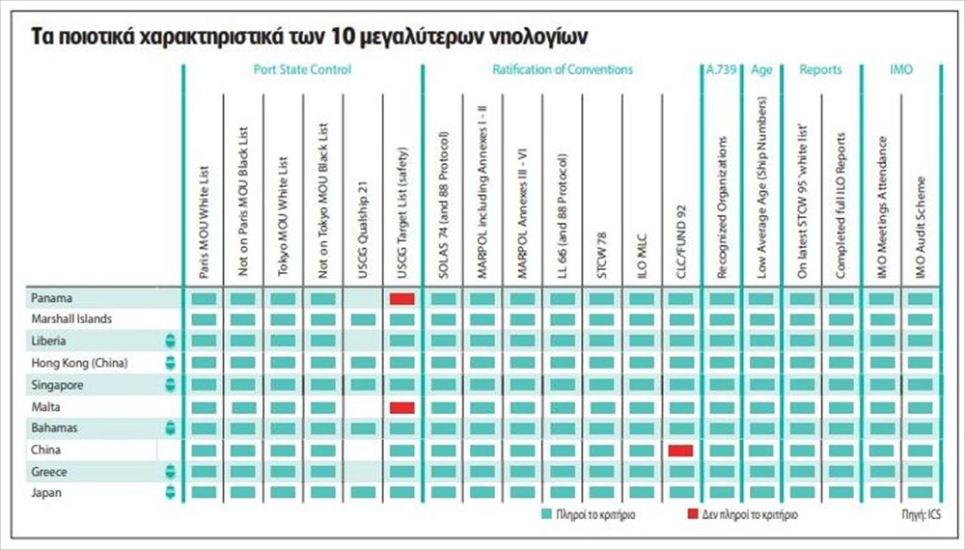

Slide 27
Πιο συγκεκριμένα πρόκειται για τις σημαίες των Marshall Islands, που είναι το δεύτερο σε μέγεθος νηολόγιο στο κόσμο, του Χονγκ Κονγκ που είναι στην τέταρτη θέση με βάση το μέγεθός του, της Σιγκαπούρης που είναι πέμπτη θέση και ακολουθούν οι Μπαχάμες που είναι στην έβδομη θέση και η Ιαπωνία που διαθέτει το 10ο μεγαλύτερο νηολόγιο στον κόσμο.
Τον μεγαλύτερο βαθμό δυσκολίας από τα 19 κριτήρια που ορίζει το ICS έχει η απόκτηση του πιστοποιητικού Qualship21, της Αμερικανικής Ακτοφυλακής. Όσα πλοία έχουν αυτό το πιστοποιητικό έχουν τη δυνατότητα λιγότερων ελέγχων και γραφειοκρατικών διαδικασιών στα αμερικανικά λιμάνια.
Οι υπόλοιπες πέντε σημαίες του top 10 που δεν έχουν καταφέρει να πιάσουν και τα 19 σημεία «αριστείας», δεν διαθέτουν για την περίοδο 2018 - 2019 το Qualship 21. Μία από αυτές τις χώρες είναι και η Ελλάδα, η οποία όμως πληροί τα υπόλοιπα 18 κριτήρια. Καταγράφονται επίσης στην πρώτη δεκάδα και ορισμένα flag states με απώλειες σε δύο σημεία.

Slide 28
Πιο συγκεκριμένα το μεγαλύτερο νηολόγιο στον κόσμο, αυτό του Παναμά, σύμφωνα με το ICS δεν έχει το Qualship 21, ενώ παράλληλα δεν έχει περάσει και τα κριτήρια για το USCG Safe List. Η Λιβερία που είναι τρίτη στον κόσμο σε μέγεθος είναι εκτός QSHIP 21. Η Μάλτα, που είναι στην έκτη θέση στον κόσμο, δεν έχει και αυτή το Qualship 21, ενώ παράλληλα δεν βρίσκεται και στο USCG Safe List. Η Κίνα που βρίσκεται στην όγδοη θέση του top ten δεν διαθέτει το Qualship 21, ενώ δεν συμμετέχει και σε περιβαλλοντικά ταμεία. Τέλος, η χώρα μας δεν διαθέτει το πιστοποιητικό QSHIP 21.
Σημειώνεται επίσης ότι υπάρχουν και χώρες που δεν βρίσκονται στην πρώτη δεκάδα, αλλά παρουσιάζουν ποιοτικά χαρακτηριστικά. Ένα τέτοιο παράδειγμα είναι η Κύπρος που έχει τα ίδια ποιοτικά χαρακτηριστικά με την Ελλάδα.

Slide 29
Ο ανταγωνισμός
Την ίδια στιγμή ιδιαίτερα ανησυχητική είναι η τάση συρρίκνωσης του ελληνικού νηολογίου. Ο υπό ελληνική σημαία στόλος μειώθηκε τον Μάρτιο του 2019 στα 671 πλοία, 39.981.741 GT και 68.261.953 DWT, από 723 πλοία, 43.393.089 gt και 74.537.350 dwt. το 2018.
Η ελληνική σημαία μείωσε και άλλο το μερίδιό της στον ελληνόκτητο στόλο, σε αντίθεση με τις σημαίες των Liberia και Marshal Island. Οι δυο ξένες σημαίες προσελκύουν από 840 και 838 πλοία αντίστοιχα. Με όρους dwt η Λιβερία προηγείται με 72.532.167 dwt (21,3% του ελληνόκτητου στόλου) έναντι των Marshall Island, που ακολουθούν με 68.036.023 dwt (20%).
Η ελληνική σημαία συγκεντρώνει 68.261.953 dwt και με ποσοστό 20,1% υποχώρησε στη δεύτερη θέση πίσω από τη Λιβερία. Η συρρίκνωση του ελληνικού νηολογίου δείχνει ότι παραμένει λιγότερο ανταγωνιστικό σε σύγκριση με άλλα νηολόγια.
Συνολικά το 2018 το ελληνικό νηολόγιο διατήρησε την ένατη θέση στη λίστα των δέκα ισχυρότερων νηολογίων του κόσμου, ωστόσο η ελληνική σημαία μείωσε σημαντικά το μερίδιό της στον παγκόσμιο στόλο σε σύγκριση με τον προηγούμενο χρόνο, σύμφωνα με σχετική έρευνα του Lloyd's List Intelligence.
Η έρευνα για τα δέκα μεγαλύτερα νηολόγια του πλανήτη του Lloyd's List Intelligence που ολοκληρώθηκε στα τέλη της περασμένης χρονιάς, έδειξε ότι τα τέσσερα εξ αυτών εμφάνισαν πτώση, με το ελληνικό νηολόγιο να καταγράφει τη μεγαλύτερη με βάση τη μεταφορική ικανότητα (9,75% και από τους 83,85 εκατ. dwt το 2017, στους 75,67 εκατ. dwt το 2018), γεγονός που υποδηλώνει τη συνεχή μείωση ανταγωνιστικότητας έναντι άλλων νηολογίων.

Slide 30
Πτώση κατέγραψαν ακόμη το νηολόγιο του Παναμά, που όμως διατηρεί την πρώτη θέση παγκοσμίως (355,53 εκατ. dwt), του Χονγκ Κονγκ, της Σιγκαπούρης και των Μπαχαμών.
Η Ελλάδα εκτός από τις παραδοσιακές σημαίες (Παναμά, Λιβερίας, κ.λπ.) δέχεται έντονη ανταγωνιστική πίεση και από το νηολόγιο της Μάλτας, το οποίο καταλαμβάνει την έκτη θέση παγκοσμίως και είναι το μεγαλύτερο νηολόγιο σε επίπεδο Ε.Ε. (111,51 εκατ. dwt), ενώ ανταγωνιστική εμφανίζεται τα τελευταία χρόνια και η κυπριακή σημαία, η οποία βρίσκεται εκτός πρώτης δεκάδας, όμως κοντά σε αυτή (δωδέκατη θέση).
Η εικόνα της Ελλάδας αντανακλά την αδυναμία της χώρας να παράγει περισσότερους ναυτικούς, η παρουσία των οποίων θα μπορούσε να συμβάλει στην αύξηση της χωρητικότητας, καθιστώντας την ελληνική σημαία -που απαιτεί έναν αριθμό Ελλήνων ως πλήρωμα στα πλοία της- μια πιο βιώσιμη επιλογή για τους πλοιοκτήτες.

Slide 31
Σημαίες με προβλήματα
Από τη λίστα που δημοσίευσε το ICS προκύπτει ότι υπάρχει μια σειρά κρατών που οι σημαίες τους παρουσιάζουν σειρά προβλημάτων. Ειδικότερα εμπορικά πλοία που φέρουν σημαία Αυστραλίας, Βολιβίας, Καναδά, Κολομβίας, Κούβας, Ν. Κορέας, Ινδίας, Λιβύης, Ρωσίας, Ελβετίας, Ουκρανίας, ΗΠΑ δεν συμμορφώνονται με κάποιες απαιτήσεις των επιθεωρήσεων του μνημονίου των Παρισίων (Paris MoU), που έχει δικαιοδοσία στην Ευρώπη, ενώ πλοία με σημαία Κροατίας, Κουβέιτ, Μεξικού, Νιγηρίας, Κατάρ, Σαουδικής Αραβίας, Τουρκίας, Βενεζουέλας κ.ά. δεν ανταποκρίνονται σε ορισμένες απαιτήσεις του Tokyo MoU (για την Ασία).
Άλλες χώρες όπως το Μεξικό, το Πακιστάν, η Σιέρα Λεόνε, τα Ηνωμένα Αραβικά Εμιράτα, το Βανουάτου, η Βραζιλία, οι Νήσοι Κουκ, η Κόστα Ρίκα, η Αίγυπτος, η Ισλανδία, το Ισραήλ και το Κουβέιτ δεν έχουν υιοθετήσει τη σύμβαση MLC αναφορικά με τα εργασιακά ζητήματα στα πλοία.

Slide 32
Το ελληνικό νηολόγιο για ακόμη μία χρονιά στη Λευκή Λίστα του Paris MoU
H επιτροπή του Paris MoU ενέκρινε στην 54η συνεδρίασή της τα αποτελέσματα των επιθεωρήσεων πλοίων και υιοθέτησε τις νέες λίστες επιδόσεων (Λευκή, Γκρι, Μαύρη) των flag states και των αναγνωρισμένων διεθνών ναυτιλιακών οργανισμών.
Οι λίστες παρουσιάζουν τις σημαίες των κρατών ανάλογα με το επίπεδο της ποιότητάς τους μετά τις επιθεωρήσεις που έχουν πραγματοποιηθεί από τις αρμόδιες αρχές. Η κατάταξη των Κρατών Σημαίας στην κάθε λίστα βασίζεται στον αριθμό των επιθεωρήσεων και των κρατήσεων που έχουν πραγματοποιηθεί σε μια κυλιόμενη περίοδο τριών ετών (2018-2020).
Για το 2020 70 νηολόγια συγκαταλέγονται στις επικαιροποιημένες λίστες του Paris MoU: 39 στη Λευκή, 22 στην Γκρι και 9 στη Μαύρη Λίστα. Το 2019 η λίστα περιελάβανε επίσης 70 flag states, εκ των οποίων 41 στη Λευκή Λίστα, 16 στην Γκρι και 13 στη Μαύρη.

Slide 33
Στην επικαιροποιημένη Λευκή Λίστα, μεταξύ άλλων είναι η Ελλάδα, η Κύπρος, ο Παναμάς, οι Νήσοι Μάρσαλ, το Ηνωμένο Βασίλειο, η Νορβηγία, το Ιsle of Man (UK), η Λιβερία, η Γαλλία, η Ολλανδία, η Δανία, η Ιταλία, η Ιρλανδία, η Σιγκαπούρη, το Χονγκ Κονγκ, το Βέλγιο, η Κίνα, η Μάλτα, η Ιαπωνία, η Κροατία, η Τουρκία κ.ά. Την περίοδο αυτή πραγματοποιήθηκαν 736 επιθεωρήσεις σε πλοία με ελληνική σημαία και καταγράφηκαν 9 κρατήσεις πλοίων, δείγμα της υψηλής ποιότητας του ελληνικού νηολογίου. Το ελληνικό νηολόγιο μάλιστα βρέθηκε στην 7η θέση της Λευκής Λίστας όταν πέρσι κατέλαβε την 20ή θέση.
Η Γκρι Λίστα περιλαμβάνει τα εξής νηολόγια: Παλάου, Τυνησία, Σαουδική Αραβία, Νήσοι Κουκ, Άγιος Χριστόφορος και Νέβις, Ουκρανία, Ιράν, Μογγολία, Πολωνία, Κουρακάο, Καζακστάν, Φιλιππίνες, Ινδία, Αλγερία, Βανουάτου, Αίγυπτος, Ελβετία, Εσθονία, Κορέα, Αζερμπαϊτζάν, Λίβανος.
Τέλος στη Μαύρη Λίστα συγκαταλέγονται οι σημαίες: Τουβαλού, Σιέρα Λεόνε, Τανζανία, Μπελιζέ, Μολδαβία, Κομόρες, Τόγκο, Καμερούν, Αλβανία.

Slide 34
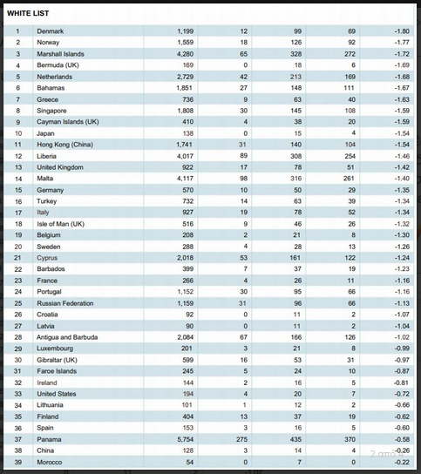

Slide 35
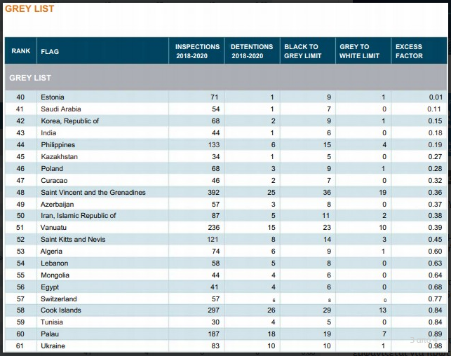

Slide 36
